Slide 1
高博士_嵌入式 电机开发教程
【第09章】
输入量
+
控制
被控
被控量
-
理解PID控制理论
测量元件
——PID控制之三
Notes:
从这一讲开始，我们正式进入控制器设计。前面第 7 章我们已经知道什么是闭环控制，那今天要解决的问题是：
闭环里，谁在做决定？它是怎么想的？

Slide 2

高博士_嵌入式 电机开发教程
【09-01】
PID概述
高博士
2026

Slide 3
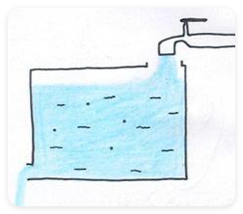
第七章的闭环系统回顾
第 7 章我们解决了“为什么要闭环”，现在要解决“闭环里谁在做决定”。
控制
被控量
目标
+
被控
-
测量元件
反馈
❓ 控制器怎么“算”？
Notes:
在第 7 章，我们反复看到这个结构。但当时有一个问题我们是刻意回避的：
👉 控制器内部，到底是怎么算控制量的？

Slide 4
控制器的核心任务
控制器 = 根据误差做决策
当前水位和目标水位的差距
比较器
设定点
+
误差
执行机构
被控对象
被控量
控制器
-
反馈
传感器
Notes:
不管你是温度、速度还是高度控制，控制器真正关心的只有一个东西：
我现在差多少？

Slide 5



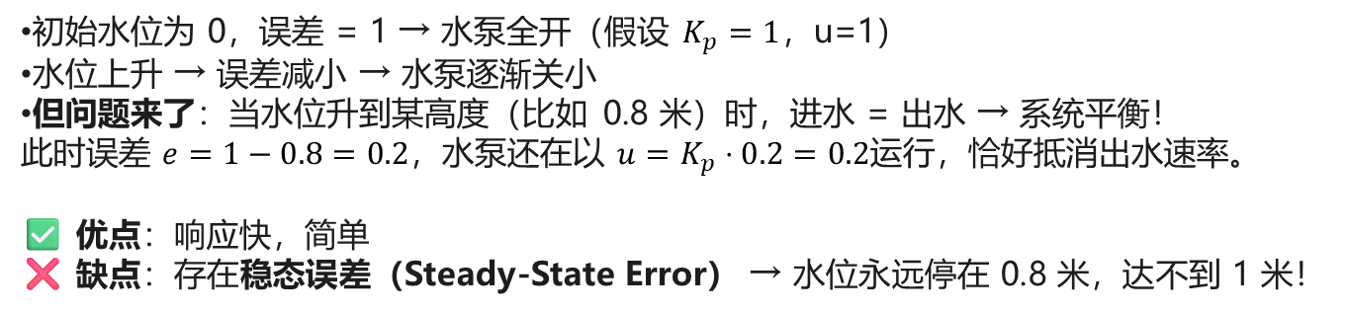
通过一个例子理解
1. 比例控制(P) - "看现在"
假设有一个水池，目标是让水位保持在 1米（目标值/设定值）。
水池底部有出水口（比如漏水或用水设备），出水量大致与当前水位成正比（可近似为常数0.2）。
你通过一个水泵进水，进水量由你控制（控制量 u）。
你每秒钟测量一次当前水位 h(t)，然后决定下一秒该开多大水泵——这就是反馈控制。
控制律：
目标水位
实际水位
其中
结果u(t)为阀门打开的比例
👉 水位会怎么变化？
初始水位为 0，误差 = 1 → 水泵全开（假设 $K_{p}=1$，u=1）
水位上升 → 误差减小 → 水泵逐渐关小
但问题来了：当水位升到某高度（比如 0.8 米）时，进水 = 出水 → 系统平衡！
此时误差 $e=1−0.8=0.2$，水泵还在以 $u=K_{p}⋅0.2=0.2$运行，恰好抵消出水速率。
✅ 优点：响应快，简单
❌ 缺点：存在稳态误差（Steady-State Error） → 水位永远停在 0.8 米，达不到 1 米！
目标水位
实际水位

Slide 6


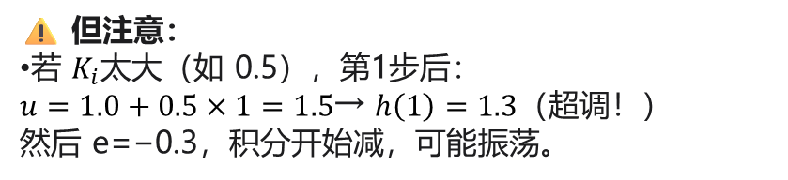
通过一个例子理解
2. PI控制 - “看现在“&”看累积”
控制律：
取：
阶段 | 时间区间 | 水位状态 | 误差 e | P 项作用 | I 项作用 | 水位变化现象 | 要点
① 初始阶段 | 刚开始 | 水位很低 | 很大 | 强：快速加大进水 | 很弱：开始几乎为 0 | 水位快速上升 | P 项负责“把水位拉起来”
② 上升阶段 | 接近目标 | 水位持续上升 | 逐渐变小 | 逐渐减弱 | 逐渐积累 | 上升速度开始变慢 | P 项随误差变小而减弱
③ 接近目标 | 临近目标水位 | 水位接近 1.0 | 很小 | 很小 | 已有明显积累 | 水位继续缓慢上升 | 积分项开始“托底”
④ 到达目标 | 水位≈目标 | 水位达到 1.0 | ≈ 0 | ≈ 0 | 保持常数输出 | 水位不再明显变化 | 积分项补偿持续出水
⑤ 稳态维持 | t → ∞ | 水位稳定 | 0 | 0 | 恒定非零 | 进水 = 出水 | I 项消除稳态误差
✅ 结果：
水位最终精确到达 1.0 m（e=0）
积分项累积到 2.0，刚好让 u=0.2 补偿出水
→ 稳态误差彻底消除
⚠️ 但注意：
若 $K_{i}$太大（如 0.5），第1步后：
$u=1.0+0.5×1=1.5$→ $h\left(1\right)=1.3$（超调！）
然后 e=−0.3，积分开始减，可能振荡。

Slide 7


通过一个例子理解
3. PID控制 - “看现在“&”看累积”&“看趋势”
控制律：
取：
阶段 | 时间区间 | 水位状态 | 误差 e | P 项作用 | I 项作用 | D 项作用 | 水位变化现象 | 教学要点
① 初始阶段 | 刚开始 | 水位很低 | 很大 | 强：快速加大进水 | 很弱 | 对变化不敏感 | 水位快速上升 | P 项仍是“起跑主力”
② 加速上升 | 早期上升 | 水位快速上升 | 较大 | 较强 | 开始积累 | 开始感知上升速度 | 上升很快但可控 | D 项开始“盯速度”
③ 接近目标 | 临近目标 | 水位接近 1.0 | 变小 | 明显减弱 | 已有积累 | 提前抑制上升趋势 | 上升明显减速 | D 项开始“踩刹车”
④ 到达目标 | 即将到达 | 水位接近目标 | 很小 | 很小 | 持续存在 | 显著抑制超调 | 几乎不冲过目标 | D 项抑制超调
⑤ 稳态建立 | 水位稳定 | 水位≈1.0 | 0 | 0 | 维持恒定输出 | ≈ 0 | 水位稳定不振荡 | I 项托底、D 项退出
⑥ 抗扰动 | 稳态之后 | 外界扰动 | 突然变化 | 立即反应 | 缓慢修正 | 快速响应变化趋势 | 水位快速回稳 | PID 协同工作
P：决定“拉不拉得上来”
I： 决定“站不站得住”
D：决定“冲不冲过头”

Slide 8

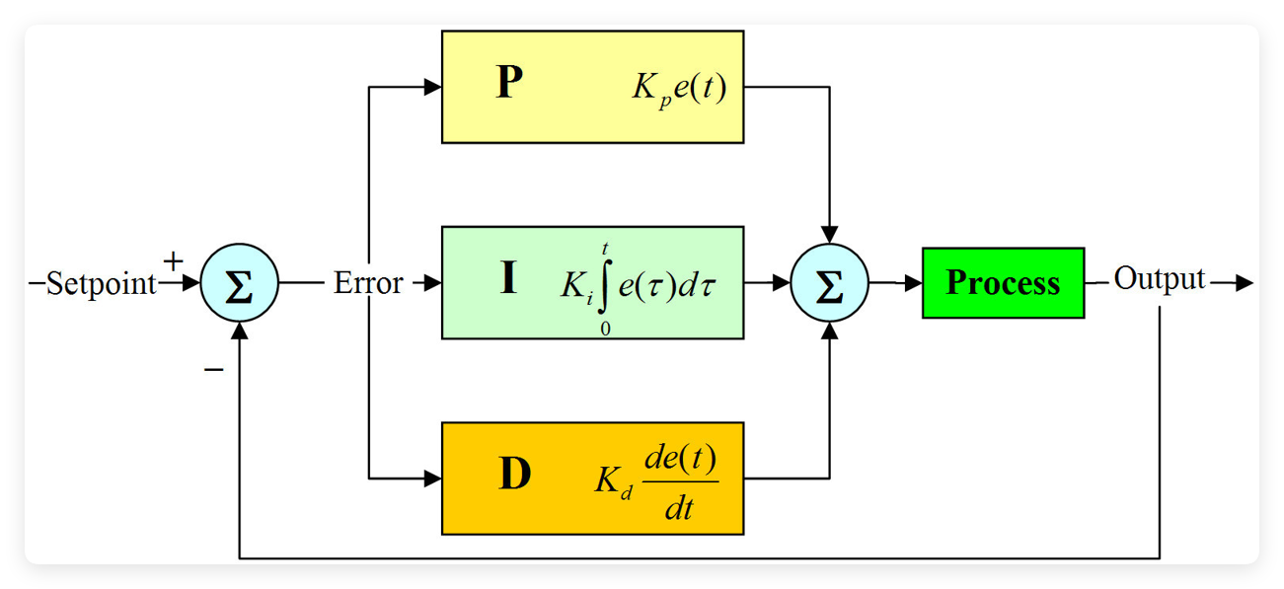
总结——PID 是什么？
PID 不是一个公式，是三个“思路”的组合
当前差多少？
过去一直差吗？
未来会不会超？
比例，Proportional
积分，Integral
微分，Derivative
微分是误差的变化率，现在正在发生的变化速度，速度和未来相关

Slide 9
POWERPOINT DESIGN
2025
谢谢大家
主讲人：
高博士
时间：
2025.11

